Slide 1


מִנְהֲגֵי
הַחַג

Slide 2

הֲכָנַת חֵץ וַקֶשֶת
לְזֶכֶר וּלְאוֹת הִזְדַּהוּת עִם לוֹחֲמֵי בַּר כּוֹכְבַא שֶׁנִּלְחֲמוּ בַּיְּעָרוֹת וּבַחֻרְשׁוֹת.

Slide 3
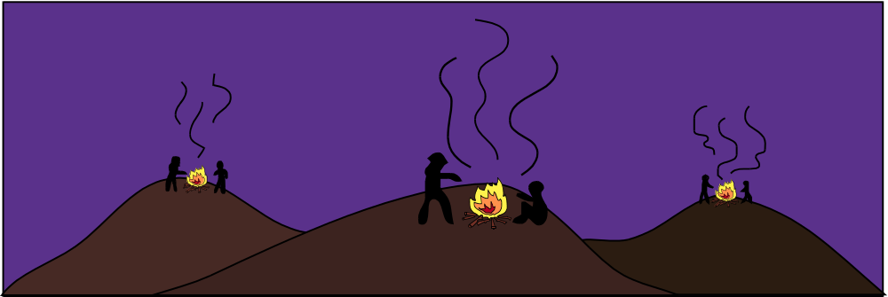
הַדְלָקַת מְדוּרוֹת
בְּתְקוּפַת בַּר כּוֹכְבַא הֻדְלְקוּ מְדוּרוֹת כְּאוֹת לְמוֹרְדִים לְהַתְחָלַת הַמִּלְחָמָה.

Slide 4
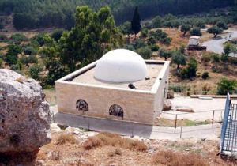
יוֹם הִלּוּלָה לָרַבִּי שֶׁמְּעוֹן בַּר יוֹחַאי בָּהָר מִיָּרוֹן
יוֹם פְּטִירַתו נֶחְשַׁב לַיּוֹם שִׂמְּחָה. בַּיּוֹם זֶה עוֹלִים לְקִבְרוֹ, יוצאים בַּשִּׁירִים וְרִקּוּדִים וְהַדְלָקַת מְדוּרוֹת.

Slide 5
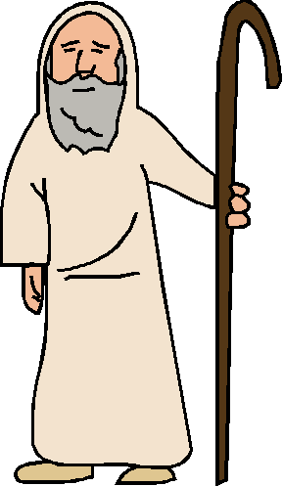
רַבֵּי עֲקִיבָא
רַבֵּי עֲקִיבָא הָיָה בֵּן לְמִשְׁפָּחָה עֲנִיָּה, הוּא הָיָה יָדוּעַ בִּצְנִיעוּתוֹ וְהָיָה מַנְהִיגָם הַדָּתִי שֶׁל הַיְּהוּדִים בִּתְקוּפַת מֶרֶד בַּר כוכבא.
רַבֵּי עֲקִיבָא עָסַק בְּעִקָּר בַּתּוֹרָה.

Slide 6
ל"ג בָּעֹמֶר קָשׁוּר ל:
*גְּבוּרָתוֹ שֶׁל בַּר כוכבא וְהַמֶּרֶד שֶׁהִנְהִיג נֶגֶד הָרוֹמָאִים.
*מַגֵּפָה קָשָׁה שֶׁפָּגְעָה בְּתַלְמִידָיו שֶׁל רַבִּי עֲקִיבָא כִּי לֹּא נָהֲגוּ בְּכָבוֹד זֶה כְּלַפֵּי זֶה.
*ל"ג בָּעֹמֶר נִקְבַּע כַּיּוֹם פְּטִירָתוֹ שֶׁל רַבִּי שִׁמְעוֹן בַּר יוֹחַאי (רשב"י), שֶׁהָיָה תַּלְמִידוֹ שֶׁל רַבִּי עֲקִיבָא.

Slide 7
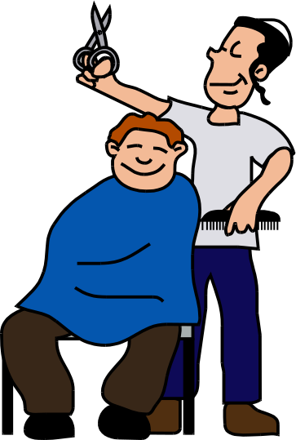
חַלָאקֶה
עוֹשִֹים תִּסְפּוֹרֶתָ רִאשׁוֹנָה לְבָּנִים בְּנֵי 3 בְּבּוֹקֶר ל"ג בָּעוֹמֶר לְיַד הַקֶּבֶר שֶׁל רשב"י בְּהָר מֵיּרוֹן. "מַחְלִיקִים" אֶת כָּל שַׂעֲרוֹת
לְמַעֵט הַפֵּאוֹת שֶׁנִּשְׁאָרוֹת.

Slide 8

עֲרִיכַת חוֹפָהּ בל"ג בָּעֹמֶר
רַבִּי עֲקִיבָא הוֹרַה לְתַלְמִידָיו לְהַפְסִיק אֶת הָאֵבֵל עַל מוֹתָם שֶׁל תַּלְמִידָיו וּלְקַיֵּם חֲתֻנּוֹת כְּבִּטּוּי לְשִּׂמְחָה בְּיּוֹם זֶה

